Slide 1
1조 프로젝트 구성요소
홈페이지 제작 시 필요한 내용 정리용

Slide 2
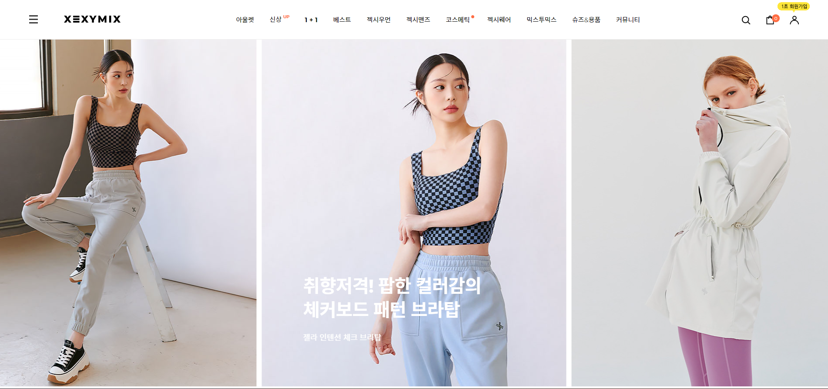
1. 메인페이지 화면 구성 (참고 화면 1)
1. 제품 상세 리스트
해당 버튼을 누르면 현재 쇼핑몰에서 판매되고 있는 모든 제품의 리스트를 볼 수 있고 해당 tag를 선택 시 페이지 이동
1
2
3
4
5
6
2. 홈페이지 로고 및 브랜드명
해당 버튼을 누르면 메인 페이지로 이동
3. 홈페이지 제품 카테고리
카테고리를 누르면 각각의 제품관련 페이지로 이동
4. 검색
해당 버튼을 누르면 고객이 원하는 키워드를 입력할 수 있는 창이 나타나며 키워드입력 후 홈페이지에서 해당 키워드가 포함 된 제품을 검색 후 화면에 출력
5. 장바구니
해당 버튼을 누르면 고객이 담아둔 제품리스트 화면으로 이동
6. 개인정보
해당 버튼을 누르면 고객이 정보를 표시하는 화면으로 이동되며 회원가입이 되어있지 않을 경우, 회원가입 페이지로 이동

Slide 3
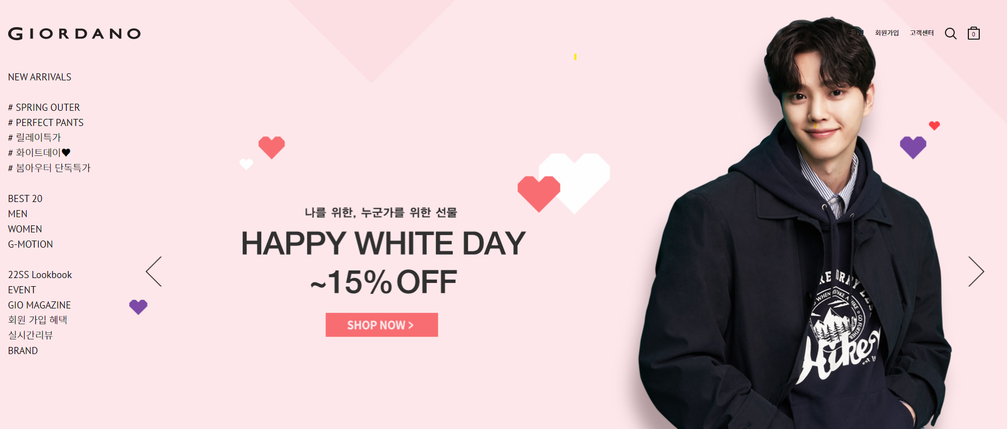
1. 메인페이지 화면 구성 (참고 화면 2)
1. 홈페이지 로고 및 브랜드명
해당 버튼을 누르면 메인 페이지로 이동
2. 제품 상세 리스트
해당 버튼을 누르면 현재 쇼핑몰에서 판매되고 있는 모든 제품의 리스트를 볼 수 있고 해당 tag를 선택 시 페이지 이동
1
4
5
6
7
3. 프로모션
Sunmit버튼을 누르면 광에 해당하는 페이지로 이동
2
4. 로그인 회원가입
해당 버튼을 누르면 고객이 정보를 표시하는 화면으로 이동되며 회원가입이 되어있지 않을 경우, 회원가입 페이지로 이동
3
5. 고객센터
제품에 관한 요청사항이나 문제가 있을 경우에 대한 안내 페이지로 이동
6. 검색
해당 버튼을 누르면 고객이 원하는 키워드를 입력할 수 있는 창이 나타나며 키워드입력 후 홈페이지에서 해당 키워드가 포함 된 제품을 검색 후 화면에 출력
7. 장바구니
해당 버튼을 누르면 고객이 담아둔 제품리스트 화면으로 이동

Slide 4
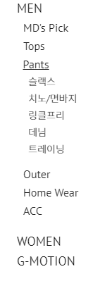
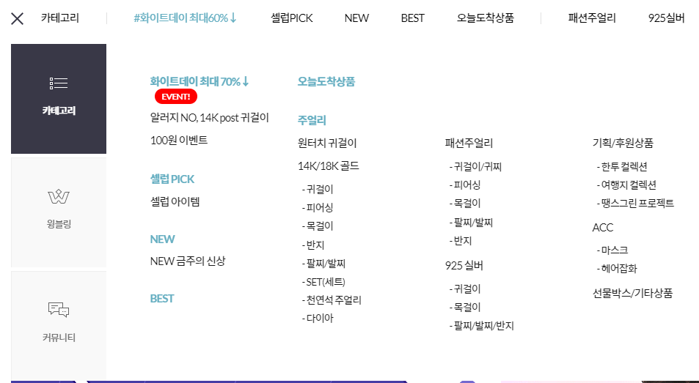
1. 상세페이지 화면 구성(참고 1)
2. 상세페이지 화면 구성(참고 2)

Slide 5
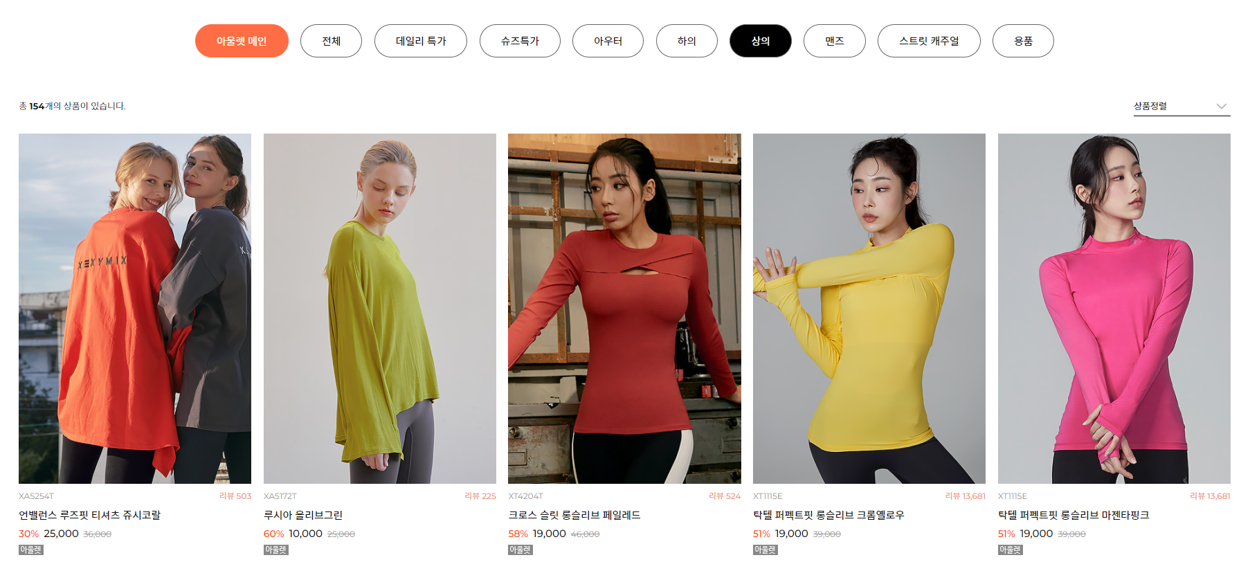
1. 상세페이지 화면 구성 (참고 화면 1)

Slide 6
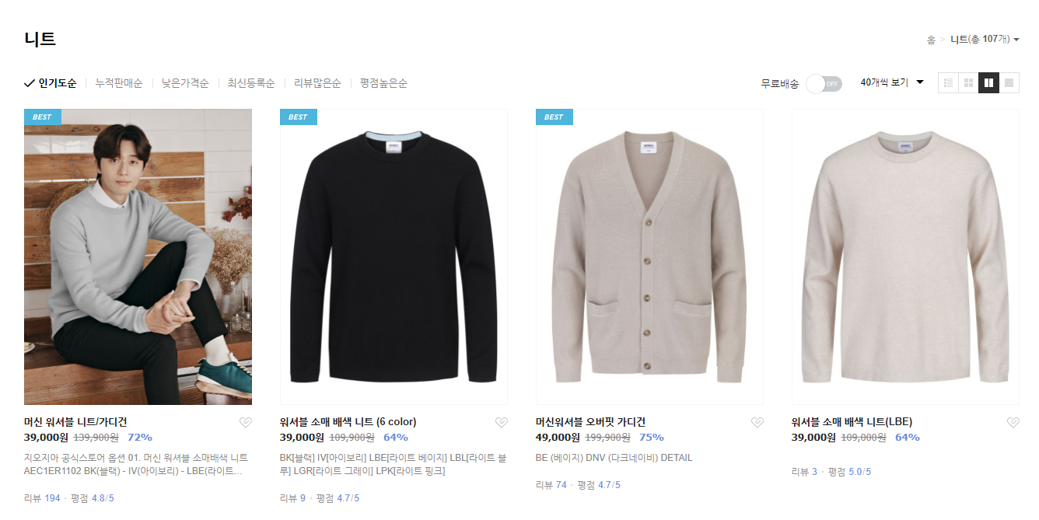
1. 상세페이지 화면 구성 (참고 화면 1)

Slide 7
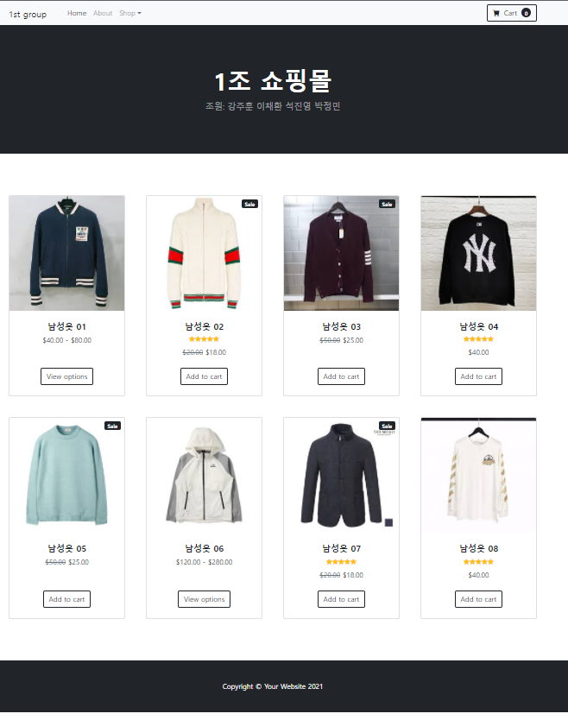
1
2
3
4
5
6
1. 홈페이지 로고 및 브랜드명
해당 버튼을 누르면 메인 페이지로 이동
이후 홈페이지 제작 후 필요하거나 추가적인 기능은 삽입하도록 한다.
2. 홈페이지 소개
해당 버튼을 누르면 홈페이지 소개화면으로 이동
7
3. 카테고리 이동
해당 버튼을 누르면 상세 카테고리가 슬라이드 되면서 목록이 나타남
4. 장바구니 이동
해당 버튼을 누르면 장바구니 화면으로 이동되며 Cart옆 숫자는 장바구니에 담은 물품을 카운트 한다
5. 회원가입
홈페이지 회원가입 및 로그인 페이지로 이동
8
6. 미정(이후 회의진행 후 변경)
배너 및 기타 내용 등으로 추가예정
7. 제품 이미지
현재 쇼핑몰에서 판매하고 있는 모든 물품을 보여주며, 카테고리를 선택하면 해당 카테고리의 자료를 보여줌
8. 제품 상세정보
해당 제품에 대한 정보(사이즈, 색상, 수량 등)를 고객에게 보여주며 제품선택 후 카트에 담을 수 있는 버튼이 있어야 함

